Slide 1
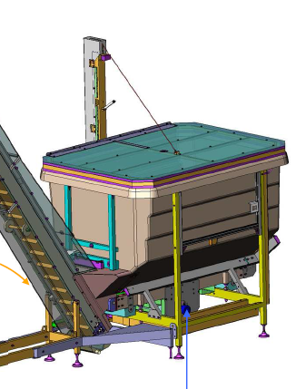
限制料斗中的瓶胚污染以提高产品质量
摇摆式料斗盖可确保不会过压
价值和益处
描述
限制料斗中的瓶胚污染以提高生产卫生性
避免生产期间瓶胚（例如从地面收集的瓶胚）或瓶胚进给区之外的任何其他物品有意或无意被扔到料斗内
此选件可盖住料斗上部，防止灰尘落到料斗内
它包括一个盖子和齿轮电机
在手动模式下，加载瓶胚时，操作员通过控制装置来控制盖罩的开合
价值：产品品质
设备：Universal吹瓶机
产品目录代码：1016

